Slide 1
Wizualizacja wyników sprzedażowych za pomocą tabeli przestawnej

Slide 2
Plan:
I. Tworzenie tabeli przestawnej z danych sprzedażowych
II. Wizualizacja wyników sprzedaży firmy
III. Style tabeli przestawnej
IV. Zmiana układu wyświetlania pól w obszarze Wartości tabeli przestawnej
V. Stworzenie możliwości wyboru miesięcy – filtr tabeli przestawnej

Slide 3
Często użytkowników nie stać na zakup drogich programów Business Intelligence przeznaczonych do analizy dużych zbiorów danych w różnych układach i o odmiennym poziomie szczegółowości. Jednak od pracowników zajmujących się analizą wymagane są zestawienia i raporty pokazujące dane w różnych układach, często będące wynikiem analiz opracowanych na podstawie tysięcy rekordów.
W tej prezentacji posłużymy się przykładem firmy zajmującej się produkcją i sprzedażą puf wypełnionych kulkami styropianu, która produkuje dziewięć różnych produktów wchodzących w skład czterech grup produktowych. Są to:
PUFY (Podnóżek, Wałek, Cube);
PIŁKI (Bila 8, Rugby, Tennis);
FOTELE (Leżanka);
ZWIERZAKI (Pies, Kot).

Slide 4
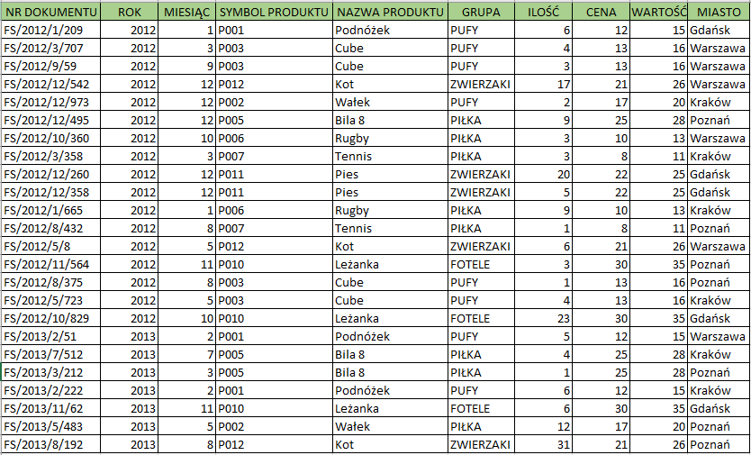
Produkty są sprzedawane do pośredników w czterech miastach Polski: Kraków, Warszawa, Poznań i Gdańsk.
Osoby pracujące nad strategią sprzedaży na obecnych obszarach działalności mają dane historyczne dotyczące sprzedaży z dwóch lat (2012-2013).

Slide 5
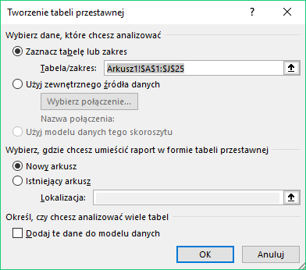
6.1. Tworzenie tabeli przestawnej z danych sprzedażowych
W celu utworzenia tabeli przestawnej przechodzimy na wstążkę Wstawianie/Tabele/Tabela przestawna. Pojawi się okno tworzenia tabeli przestawnej (rysunek 6.2)
Rysunek 6.2. Okno tworzenia tabeli przestawnej

Slide 6
6.2. Wizualizacja wyników sprzedaży firmy
Do wykonania została zlecona następująca wizualizacja wyników sprzedaży: wartościowa i ilościowa struktura sprzedaży w poszczególnych miastach w podziale na grupy produktowe i produkty: porównanie dwóch lat z możliwością wyboru jednego, kilku lub wszystkich miesięcy. Dodatkowo powinien zostać wyróżniony produkt Leżanka.

Slide 7
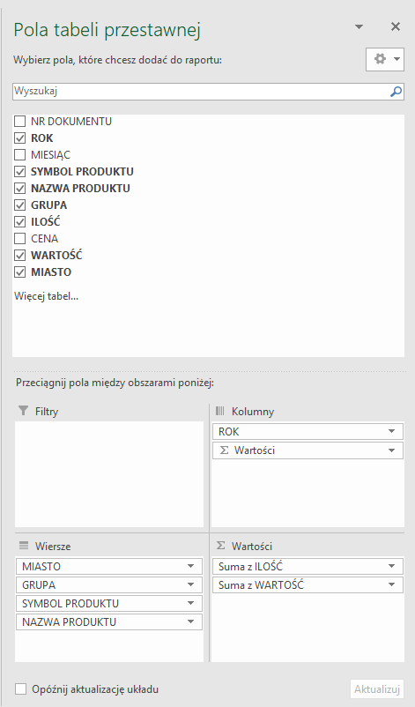
Dodatkowym wymogiem raportu jest możliwość łatwej jego modyfikacji pod kątem wymagań osób z niego korzystających.
Do Etykiety wierszy przenosimy pole MISTO, GRUPA, SYMBOL PRODUKTU, NAZWA PRODUKTU, do Etykiety kolumn pole ROK, do Wartości pole ILOŚĆ, WARTOŚĆ (rysunek 6.3).
Rysunek 6.3. Układ tabeli przestawnej dla wizualizacji

Slide 8
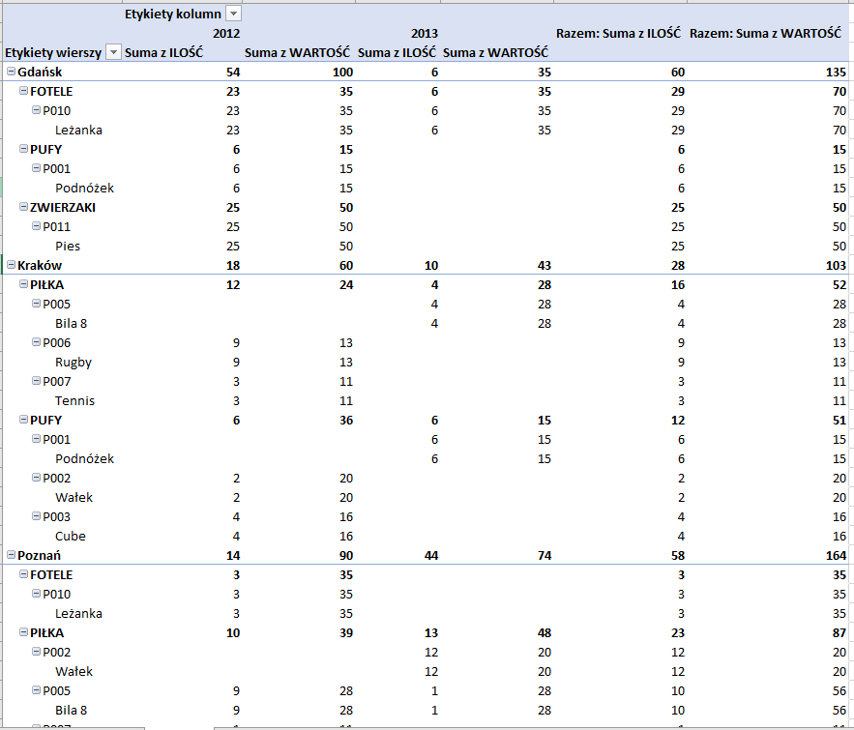
Rysunek 6.4. Otrzymana wizualizacja wyników sprzedaży

Slide 9
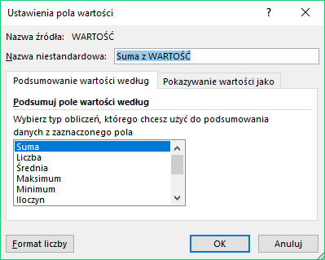
6.3. Format wyświetlanych danych w polu Wartości
W celu zachowania przejrzystości i czytelności raportu chcemy, aby suma pola WARTOŚĆ wyświetlała się w formacie złotówkowym, z separatorem tysiąca bez miejsc po przecinku. Natomiast suma pola ILOŚĆ w formacie liczbowym, bez miejsc po przecinku z separatorem tysiąca. W tym celu zaznaczamy dowolną pozycję z pola WARTOŚĆ i z menu podręcznego wybieramy opcję Ustawienia pola wartości. Po czym wybieramy Sumę.
Rysunek 6.5. Ustawienia pola wartości

Slide 10
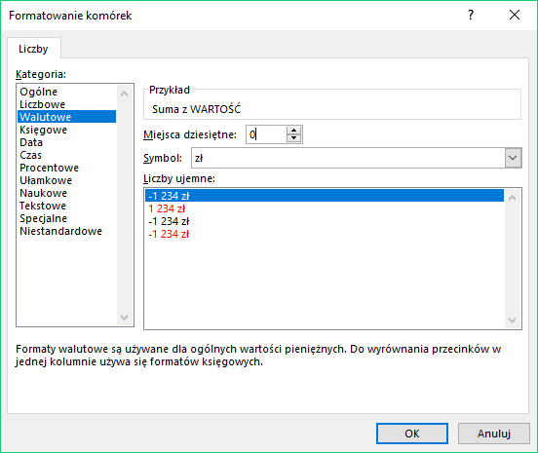
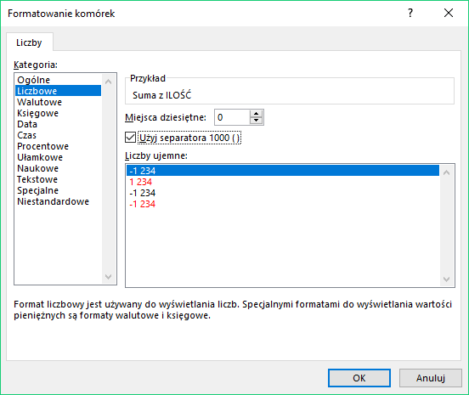
Następnie klikamy przycisk Format liczby i zmieniamy format sumy.
Rysunek 6.6. Okno formatowania komórek – format walutowy zł, bez miejsc po przecinku
Rysunek 6.7. Okno formatowania komórek – format liczbowy, bez miejsc po przecinku, z separatorem tysiąca
Operację powtarzamy dla pola ILOŚĆ

Slide 11
6.4. Układ raportu tabeli przestawnej
Elementy pól ustawionych jako etykiety wierszy zostały umieszczone w jednej kolumnie, jeden po drugim. W Excelu mamy możliwość wyboru jednego z trzech dostępnych układów:
Pokaż w formie kompaktowej – wszystkie pola w Etykiecie wierszy zostaną umieszczone w jednej kolumnie. Zagnieżdżenie pól będzie oznaczone wcięciem. Układ ten jest automatycznie stosowany przy tworzeniu tabeli przestawnej.
Pokaż w formie konspektu – każde pole umieszczone w Etykiecie wierszy zostanie umieszczone w osobnej kolumnie. Elementy są wyświetlane hierarchicznie w formie konspektu, w kolumnach.
Pokaż w formie tabelarycznej – układ w formie tabeli, co ułatwia kopiowanie komórek do innego arkusza. W tym układzie używana jest kolumna na pole.
My wybierzemy formę tabelaryczną. W tym celu przechodzimy na wstążkę Narzędzia tabel przestawnych/Projektowanie/Układ/Układ raportu/Pokaż w formie tabelarycznej.

Slide 12
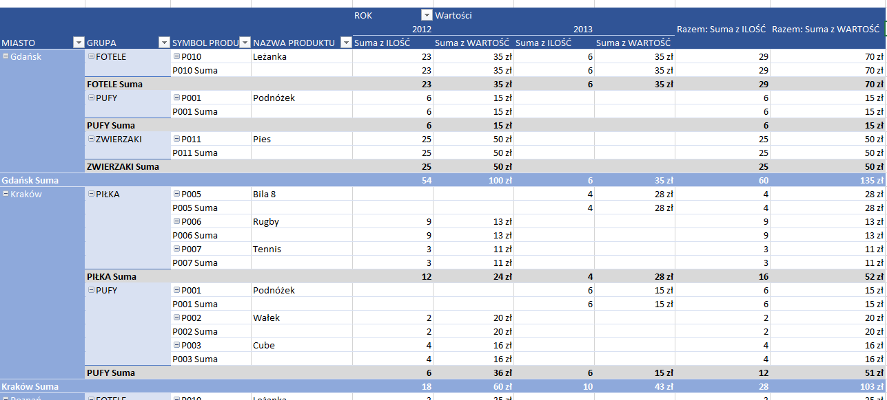
6.5. Style tabeli przestawnej
Mając na celu poprawę czytelności i przejrzystości zestawienia można zmienić styl tabeli przestawnej przy użyciu dostępnej galerii stylów, są one dostępne na wstążce Narzędzia tabel przestawnych/Projektowanie/Style tabeli przestawnej. My wybierzemy styl średni 2 w grupie Średni (rysunek 6.13).
Rysunek 6.13. Tabela po wybraniu stylu Średni styl 2 z galerii stylów

Slide 13
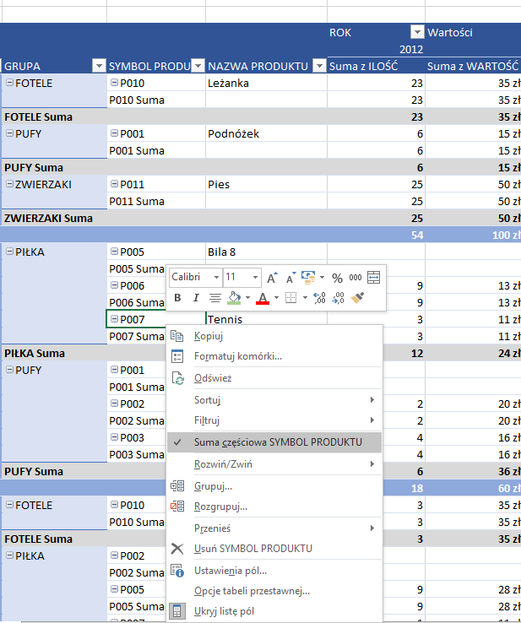
6.6. Sumy cząstkowe i końcowe
Dla każdego pola znajdującego się w Etykiecie wierszy, jeżeli posiada pole podrzędne, automatycznie w tabeli tworzona jest suma częściowa dla każdego elementu. Występują one w polach MIASTO, GRUPA, SYMBOL PRODUKTU. Jednak w polu SYMBOL PRODUKTU są zbędne. W celu ich wyłączenia ustawiamy kursor w dowolnym polu, dla którego chcemy wyłączyć sumy, klikamy PPM i odznaczamy opcję Suma częściowa SYMBOL PRODUKTU.
Rysunek 6.14. Wyłączenie sum częściowych w polu SYMBOL PRODUKTU

Slide 14
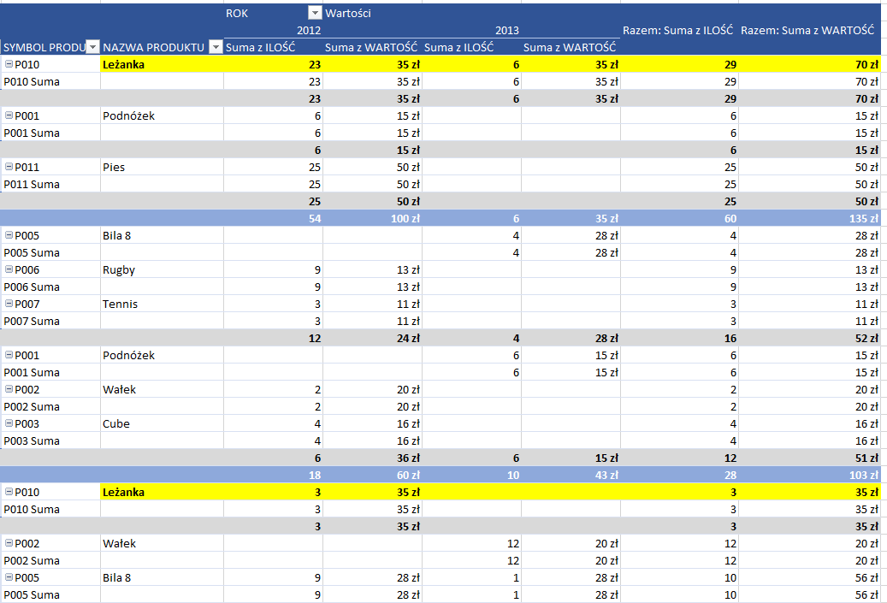
6.7. Wyróżnianie elementu w tabeli przestawnej
Powinniśmy wyróżnić element Leżanka z pola NAZWA PRODUKTU. W tym celu zaznaczamy go, najeżdżając na jego lewą krawędź do momentu pojawienia się poziomej czarnej strzałki i kliknąć przyciskiem myszy. Po czym zaznaczą się w tabeli wszystkie elementy Leżanka i można go następnie sformatować – czcionka pogrubiona, kolor wypełnienia żółty.
Rysunek 6.15. Wyróżnienie elementu Leżanka pola NAZWA PRODUKTU

Slide 15
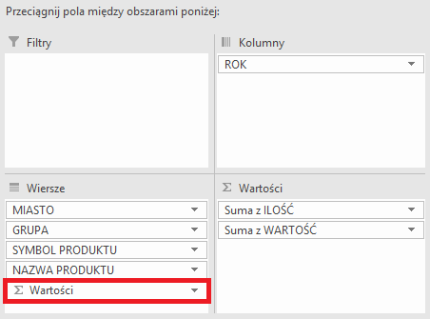
6.8. Zmiana układu wyświetlania pól w obszarze Wartość tabeli przestawnej
Chcemy mieć dane liczbowe rozmieszczone w układzie wierszy więc musimy przenieść pole łączące z obszaru Etykiety kolumn do Etykiety wierszy (na ostatnią pozycję).
Rysunek 6.17. Przeniesienie pola łączącego z obszaru Etykiety kolumn do Etykiety wierszy

Slide 16
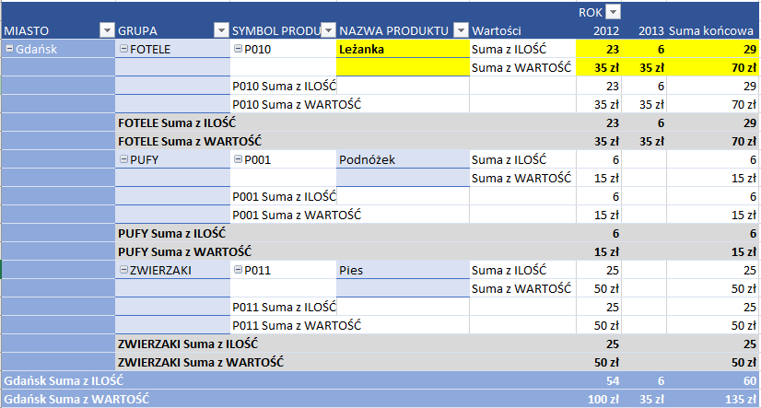
Dzięki temu zabiegowi otrzymamy układ tabeli jak na rysunku 6.18.
Rysunek 6.18. Końcowy układ tabeli przestawnej

Slide 17
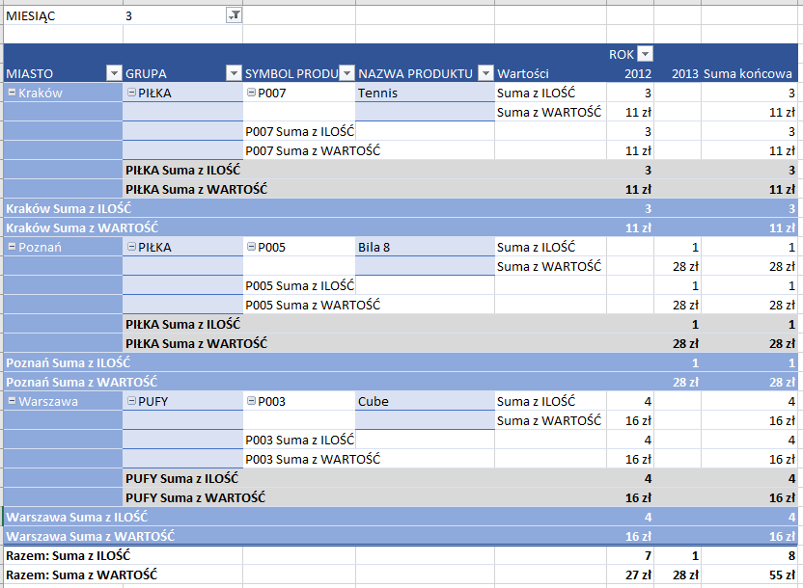
6.9. Stworzenie możliwości wyboru miesięcy – filtr tabeli przestawnej
Ostatnim zadaniem jest stworzenie możliwości wyboru jednego miesiąca lub kilku miesięcy w raporcie. W tym celu do obszaru Filtr raportu dodajemy pole MIESIĄC. Teraz możemy filtrować zestawienie według miesięcy.
Rysunek 6.20. Raport dla Działu Personalnego w miesiącu 3

Slide 18
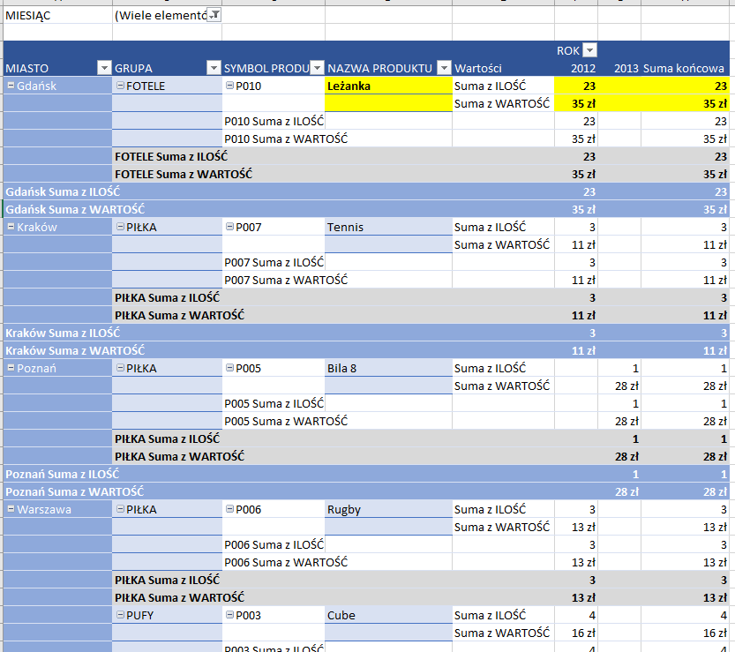
Jeśli natomiast chcemy utworzyć raport dla kilku miesięcy, przechodzimy do pola miesiąc umieszczonego w filtrze raportu i przy komórce z wartością (Wszystkie), zaznaczamy opcję Zaznacz wiele elementów.
Rysunek 6.22. Raport dla kilku miesięcy

